Slide 2
Mohanagar Ideal School and College
Online Class for Business Studies
Lesson:- 5
Accounting
by- Monoar Hossen Chowdhury
B.Ed (NAEM), M.B.S (Accounting), B.B.S (Honors)

Slide 3
Accounting

Slide 4
বিসমিল্লাহির রাহমানির রাহিম

Slide 5
স্বাগতম

Slide 6
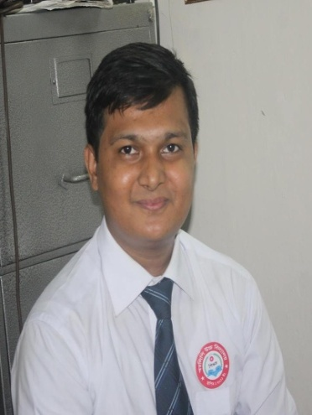
পাঠ পরিচিতি
শিক্ষক পরিচিতি
মনোয়ার হোসেন চৌধূরী
B.Ed (NAEM), M.B.S (Accounting), B.B.S (Honors)
পদবীঃ সহকারি শিক্ষক (হিসাববিজ্ঞান)
মহানগর আইড়িয়াল স্কুল অ্যান্ড কলেজ, মুগদা, ঢাকা।
মোবাইল নং-০১৯২০০০৩৬৯১
বিষয়ঃ হিসাববিজ্ঞান
শ্রেণি: ৯ম - ১০ম শ্রেণি
অধ্যায়: ০৫ম – হিসাব ( CT পরীক্ষা )
তারিখঃ 25-০২-২০২১
সময়ঃ সকাল ১১.৫০

Slide 7
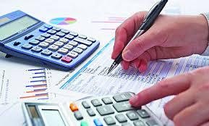
নিচের ছবি-টি দেখ

Slide 8
আজকের পাঠ শিরোনামঃ
হিসাব-CT পরীক্ষা

Slide 9
শিখনফলঃ-
এই পাঠ শেষে শিক্ষার্থীরা -
হিসাবের ছকে গাণিতিক সমস্যা সমাধান করতে পারবে ।
হিসাব সমুহ ব্যাখ্যা করতে পারবে ।

Slide 10
নামঃ রোলঃ শাখাঃ শ্রেণিঃ
পূর্ণ মানঃ ১০ সময়ঃ২০ মিনিটঃ

Slide 11
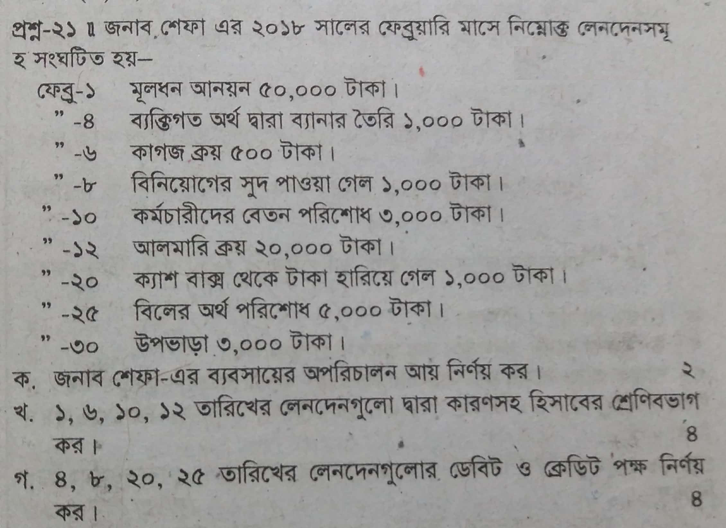

Slide 12
মুল্যায়ন

Slide 13
ধন্যবাদ

Slide 14
সকলের সুস্বাস্থ্য
কামনায়
আল্লাহ হাফেজ

Slide 16
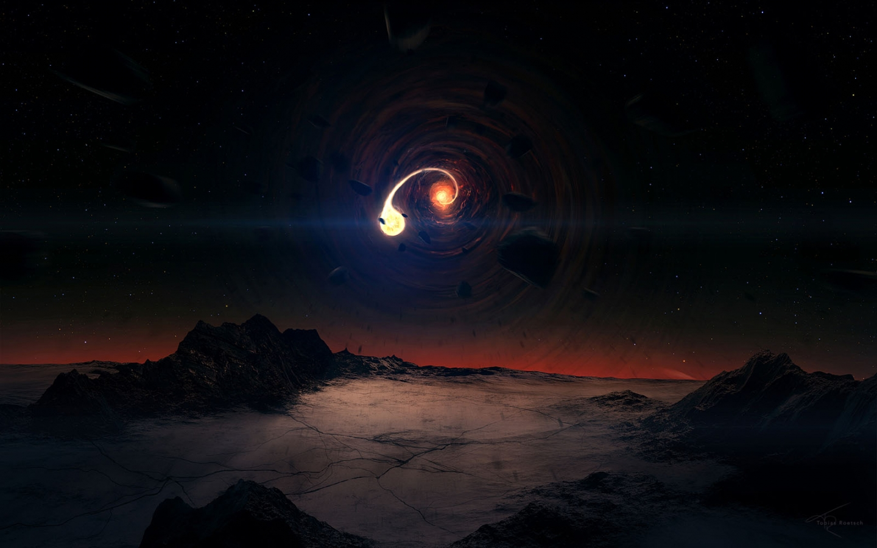

Slide 17
Accounting

Slide 18
Mohanagar Ideal School and College
Online Class for Business Studies
Accounting
by- Monoar Hossen Chowdhury
B.Ed (NAEM), M.B.S (Accounting), B.B.S (Honors)

